Slide 1
"Bezpieczny internet" Lena Mikołajczyk klasa 4a

Slide 2
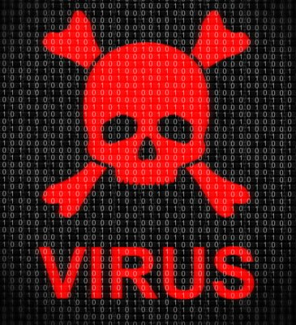
Wirusy komputerowe
Wirus komputerowy to aplikacja, która może się kopiować, dołączając swój kod do innych plików w systemie. Jego misją jest rozprzestrzenianie się z pliku na plik i z komputera na komputer, powodując głównie szkody i zagrażając integralności zainfekowanego komputera.

Slide 3
Naruszanie prywatności i stalking
Słowo prywatność nabrało w ostatnich latach znacznie większego znaczenia niż kiedyś. I tak jak silnie walczymy o jej nienaruszanie, tak samo często wystawiamy ją bez obaw na forum publiczne. Chwalimy się szczegółami dotyczącymi naszego życia. Takie informacje mogą wykorzystać cyberprzestępcy czy stalkerzy podszywając się pod znajomych i zachęcając nas do wylewności. Również nasze zdjęcia mogą być wykorzystane przez innych użytkowników sieci, by zaszkodzić na przykład naszemu wizerunkowi.

Slide 4
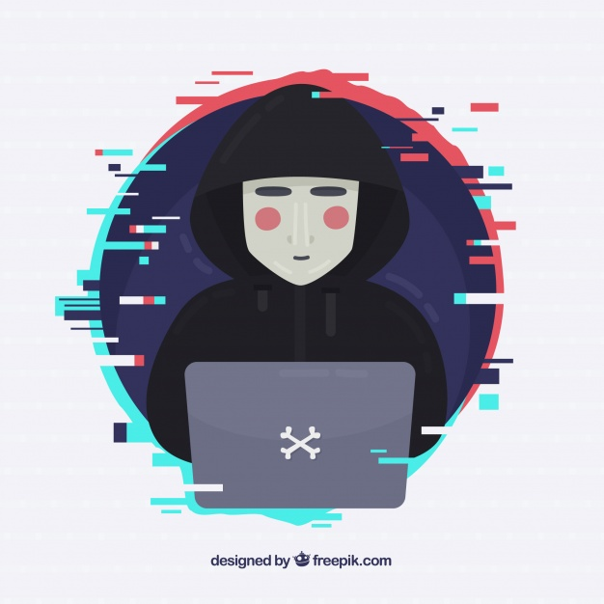
Hakerzy
To grupa ludzi o dużej wiedzy na temat komputerów i technik przedostawania się do różnych systemów komputerowych w czasie rzeczywistym. Ich działania manifestują się jako ataki na nasz komputer i wszelkie inne urządzenia, które mają dostęp do sieci (w tym dyski sieciowe, urządzenia mobilne, multimedialne), oraz próby przejęcia nad nimi kontroli.

Slide 5
Spam
Teoretycznie niechciana poczta, bo tym jest spam, powinna być jedynie czynnikiem irytującym. Jednak często w tych pozornie nieszkodliwych treściach kryją się niebezpieczne szkodniki. Cyberwłamywacze liczą, że przez pomyłkę lub z ciekawości otworzymy zainfekowany załącznik, co niestety dość często ma miejsce.

Slide 6
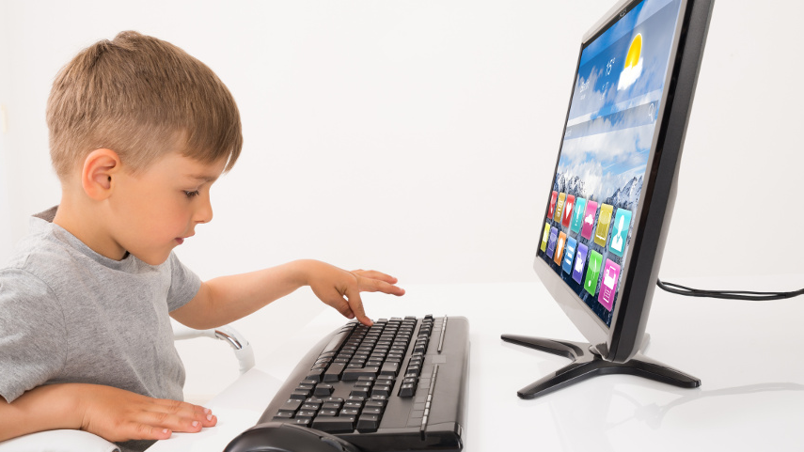
Nieodpowiednie treści dla dzieci
Internet jest pełen treści, które nie powinny dotrzeć do małych dzieci, a zarazem nie są odpowiednio oznaczone. Z kolei ochrona w postaci etykiety "tylko dla dorosłych" czy wymuszenia potwierdzenia wieku jedynie zaciekawi dziecko i wywoła odwrotny do zamierzonego efekt.

Slide 7
Bezpieczeństwo danych w sieci
Słowo chmura robi zawrotną karierę, a my coraz chętniej korzystamy z zalet przechowywania w sieci różnorakich danych. Nie tylko zdjęć i filmów, ale również innych tworzonych przez nas treści, niejednokrotnie będących przedmiotem naszej pracy. Korzystanie z usług chmurowych, mimo iż z roku na rok coraz bardziej niezawodne, obarczone jest pewnym ryzykiem, że przechowywane w sieci dane zostaną utracone lub przejęte przez inne osoby.

Slide 8
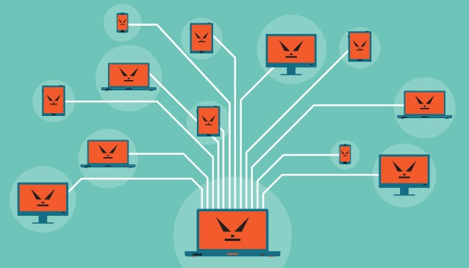
Botnety
To szczególnie nieprzyjemna forma zagrożenia. Dla użytkownika komputera niezauważalna, gdyż oprogramowanie botnetu nie wykonuje działań dla niego szkodliwych (poza ewentualnym wykorzystaniem mocy obliczeniowej i obciążeniem łącza). Grupy zainfekowanych komputerów (zwanych czasem zombie), które tworzą taki botnet, mogą jednak posłużyć do przestępczej działalności. Obecnie botnety, które były niegdyś dużymi strukturami, stają się coraz mniejsze, a przez to coraz trudniejsze do wykrycia i zablokowania.

Slide 9
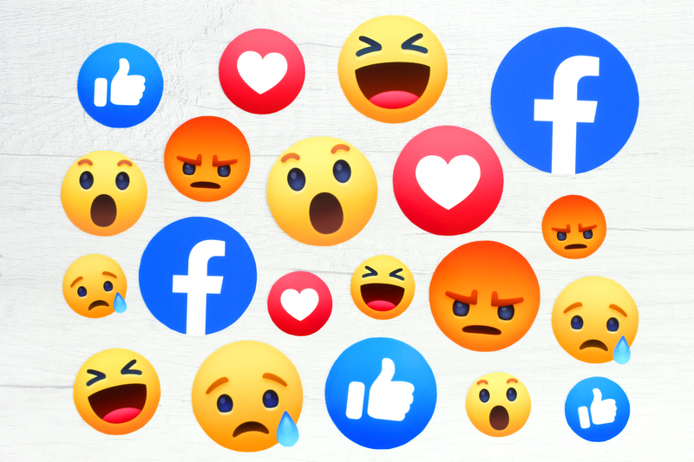
Fałszywe lajki
W sieciach społecznościowych często podążamy za nawykami znajomych. To znakomita pożywka dla hakerów, którzy umieszczają na stronach kody wymuszające ich polubienie. My widząc na tablicy, że ktoś znajomy polubił interesujący nas temat, klikamy na link i kłopot gotowy.

Slide 10
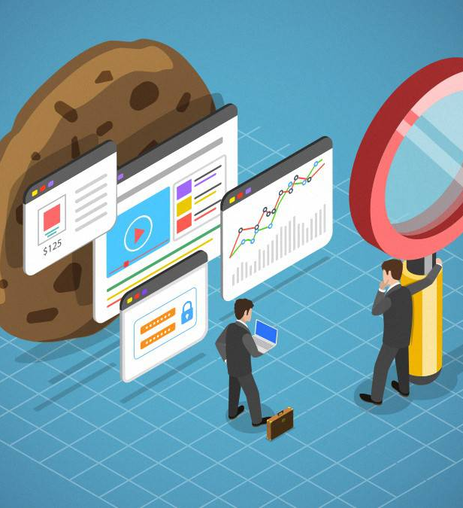
Ciasteczka (cookies)
Z kolei w przypadku powiadomień o ciasteczkach (cookies) czujemy się zobligowani kliknąć i nawet nie sprawdzamy, czy faktycznie zatwierdzamy politykę ciasteczkową, czy coś całkowicie innego. A może się zdarzyć, że klikając na niewinnie wyglądające powiadomienie, zaakceptujemy niekorzystny dla nas regulamin jakiejś usługi.

Slide 11
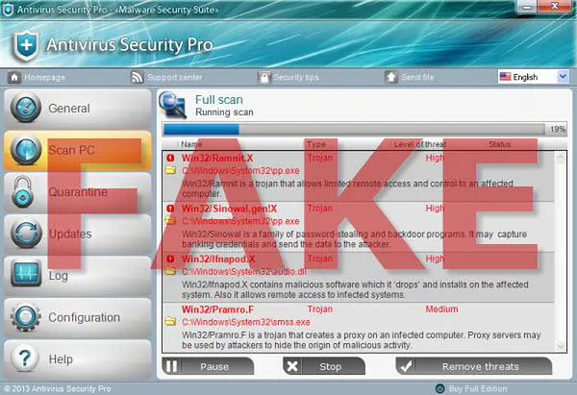
Fałszywe oprogramowanie ochronne
"Twój komputer jest zainfekowany, skorzystaj z naszego oprogramowania" to jedno z haseł kluczy, które w przypadku naiwnych internautów otwiera drogę cyberprzestępcom do komputerów ofiar. Jednakże i ostrożna osoba może stać się ofiarą, gdy zdecyduje się pobrać z internetu jedną z aplikacji antywirusowych, która jest chwalona przez innych internautów. W rzeczywistości taki fałszywy antywirus jedynie udaje działanie prawdziwego programu. Wyświetla nawet udawane komunikaty o wykryciu i usunięciu wirusów, w tle jednak działając na naszą szkodę.

Slide 12
Fałszywe witryny i wyłudzanie danych
W tym przypadku najczęściej stosowane jest określenie pharming, czyli podszywanie się pod wrażliwą z perspektywy bezpieczeństwa witrynę, na przykład stronę banku, lub phishing czyli wyłudzanie danych, na przykład poprzez podszywanie się pod znaną osobę lub bazując na ludzkiej empatii. Pharming wykorzystuje techniki oszukiwania systemów DNS, tak, by ruch kierowany był na fałszywe witryny, które choć mają inny adres IP to w przeglądarce identyfikują się takim samym lub bardzo podobnym adresem WWW. Ukrycie fałszerstwa ułatwia podmiana jedynie fragmentu strony, co utrudnia wykrycie adresu złośliwej witryny.

Slide 13
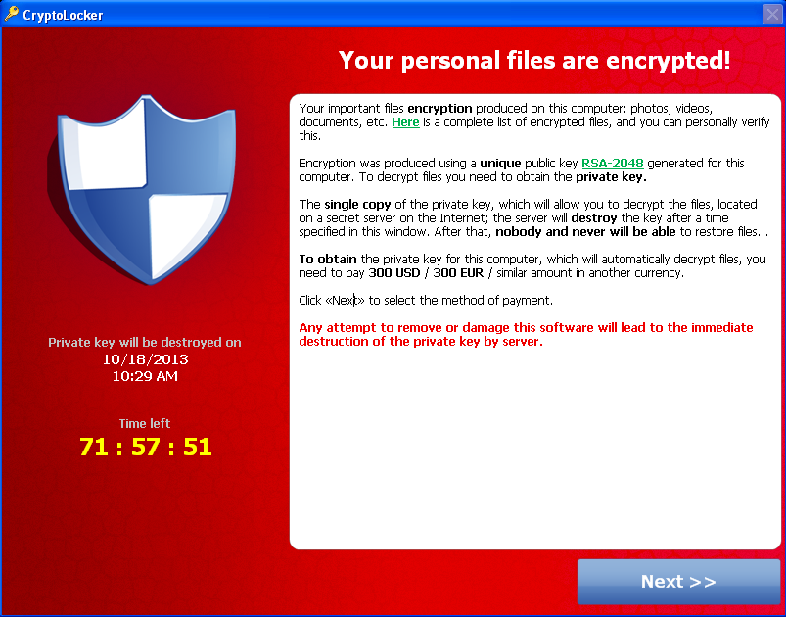
Szyfrowanie danych bez naszej wiedzy
Nie chodzi tu o nieumiejętne zablokowanie dostępu do danych na naszym dysku, ale celowe i obliczone na zysk działanie szkodników określanych mianem Cryptolocker. Gdy trafią na komputer, szyfrują przechowywane na nim dane, od właściciela żądając jednocześnie okupu. Po jego wpłaceniu, najczęściej w bitcoinach, które zapewniają anonimowość odbiorcy wpłaty, jest szansa na otrzymanie klucza deszyfrującego. Jednak tylko szansa, gdyż wpłata, dokonana nawet przed upływem wyznaczonego okresu, nie gwarantuje odblokowania danych.

Slide 14
Wykradanie danych osobowych
Informacje o nazwie użytkownika, haśle dostępowym do serwisu sieciowego, a także powiązanych z tymi danymi, numerem konta czy adresem zamieszkania, od strony dostawcy usług przechowywane są teoretycznie w maksymalnie zabezpieczonej formie. Jednakże coraz częściej dochodzi do przejęcia takich baz danych przez cyberprzestępców.

Slide 15
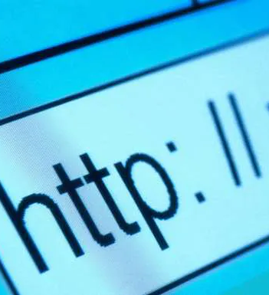
Skrócone adresy
Kolejna forma ułatwienia życia w bogatym w treści internecie, którą chętnie wykorzystują przestępcy. Adresy stanowiące skróconą alternatywę dla długich oryginalnych adresów, są łatwiejsze do zapamiętania, zajmują mniej miejsca w korespondencji. Zarazem jednak nie wskazują jednoznacznie, dokąd prowadzą, a często kierują do szkodliwej witryny.

Slide 16
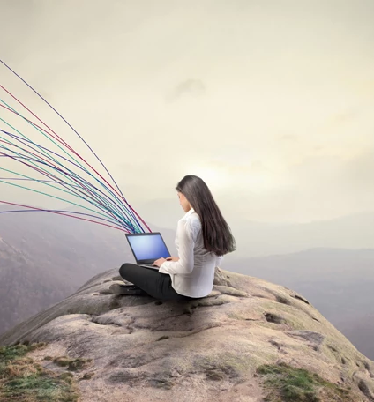
Otwarte sieci WI-FI
Niebezpieczne są na dwa sposoby. W pierwszym przypadku dotyczy to konfigurowanych przez nas domowych sieci, które nie są w żaden sposób zabezpieczone i dają dostęp niepowołanym osobom nie tylko do internetu, ale także do naszych danych. Drugi scenariusz to korzystanie przez nas z otwartych sieci Wi-Fi, o których kompletnie nic nie wiemy. Choć tworzenie takich sieci ma służyć ułatwieniu dostępu do internetu, często taka droga na skróty może być opłakana w skutkach, gdyż kompletnie nie wiemy, kto kontroluje przepływ danych przez taki punkt dostępowy.

Slide 17
Ataki ukierunkowane
Jest to ogólne określenie ataku, który wykorzystuje ludzkie przyzwyczajenia i podatność na błędy w pozornie trywialnych sytuacjach. Cybeprzestępcy mogą tak spreparować szkodniki komputerowe, by zmaksymalizować szanse ich uruchomienia. Istotna w tym przypadku jest bardziej znajomość atakowanego i socjotechnika niż wyrafinowanie zastosowanego oprogramowania.

Slide 18
Niezaktualizowane oprogramowanie
Wysoki stopień skomplikowania oprogramowania instalowanego na komputerach i innych urządzeniach sprawia, że łatwiej o zaistnienie słabych punktów, czyli dziur. Jeśli nie zostaną one usunięte, na przykład poprzez aktualizację lub nową wersję programu, mogą być wykorzystane przez cyberprzestępców. Dotyczy to nie tylko systemu operacyjnego, ale również wszelkich aplikacji użytkowych, a przede wszystkim pakietów zabezpieczających.

Slide 19
Literówki w adresach WWW
Wpisując szybko adres strony na klawiaturze nietrudno o pomyłkę, przestawienie liter lub zapomnienie o wpisaniu danego znaku. I choć szanujący się operatorzy witryn sieciowych dbają o rejestrację podobnie brzmiących adresów, nie jest to regułą. Zresztą liczba alternatyw jest tak duża, że trudno przewidzieć jak pomyli się internauta. Otworzenie witryny o podobnie brzmiącej nazwie czasem prowadzi do nic nieznaczącej strony z reklamami, ale czasem może kompletnie zablokować komputer.

Slide 20
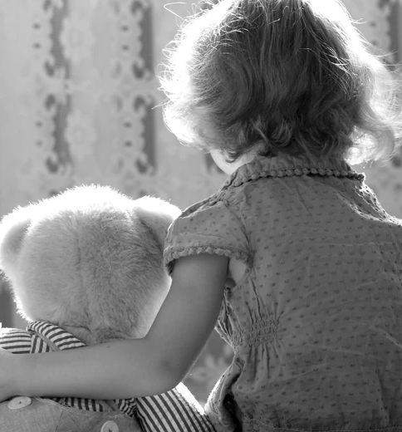
Pedofilia
Zaburzenie seksualne, które dzięki powszechności internetu stało się wielokrotnie silniejszym zagrożeniem niż przed epoką internetu. Pedofile podejmują działania nawet na powszechnie cenionych stronach i forach. Dzięki anonimowości, jaką daje internet oraz łatwości stworzenia wirtualnej tożsamości, podszywają się oni pod rówieśników lub osoby dla będące dla młodych użytkowników autorytetami.

Slide 21
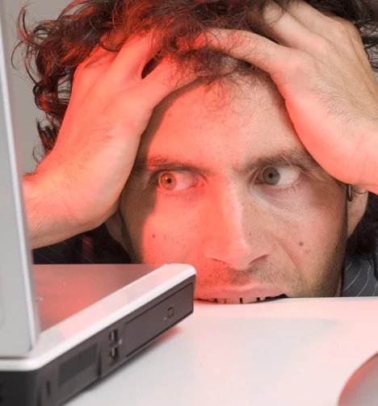
Nadmierna wiara w odporność na zagrożenia
Ostatnie z niebezpieczeństw, jakie na nas czyhają, ma swoje źródło w tkwiącej w niejednym internaucie arogancji. Przekonaniu, że doskonale potrafi on sobie poradzić z każdym zagrożeniem. W praktyce często taki człowiek nie zdaje sobie sprawy z różnorodności technik cyberprzestępczych. Jego wiara we własne umiejętności sprawia, że ignoruje rzeczywiste sygnały o zagrożeniu, przedkładając znaczenie innych mało istotnych.

Slide 22
Dziękuje za uwagę

